Slide 1
Своя игра
История средних веков 6 класс

Slide 2
План игры
1 раунд
2 раунд
3 раунд
Финальный раунд

Slide 3
1 раунд
Прозвища | 100 | 200 | 300 | 400 | 500
Арабы | 100 | 200 | 300 | 400 | 500
Женщины в истории | 100 | 200 | 300 | 400 | 500
Средневековое искусство | 100 | 200 | 300 | 400 | 500
Крестьяне | 100 | 200 | 300 | 400 | 500

Slide 4
Прозвища - 100
Это народное восстание вошло в историю под названием, данным по собирательному имени его главных участников – французских крестьян.

Slide 5
Прозвища - 200
В народе этот король имел два прозвища – Филипп Красивый и Железный король. В какой стране он правил?

Slide 6
Прозвища - 300
Был незаконнорожденным и единственным сыном герцога Нормандского. После смерти своего отца сам стал герцогом Нормандии. В 1066 году как ближайший кровный родственник английского короля Эдуарда Исповедника, был объявлен наследником престола. Правда, чтобы стать английским королём, ему ещё предстояло выиграть битву при Гастингсе.

Slide 7
Прозвища - 400
Король Людовик XI имел прозвища «Благоразумный», «Осторожный». И не зря. Он был тонким психологом. Отказавшись от силы, как главного инструмента политики, Людовик заменил её хитростью, ложью и осторожностью. Он стравливал своих противников и постепенно захватывал их земли. С каким живым существом сравнивали его современники?

Slide 8
Прозвища - 500
Генрих Плантагенет взошел на английский престол в 1154 году и основал новую династию. А что означало его прозвище – Плантагенет?

Slide 9
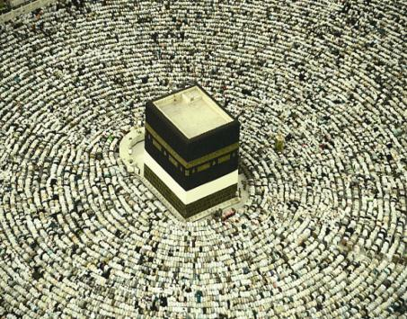
Арабы - 100
В этом городе находится главная религиозная реликвия мусульман

Slide 10
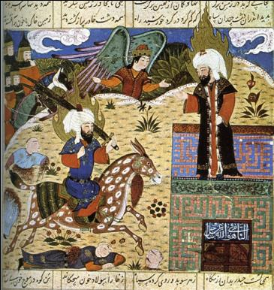
Арабы - 200
«Нет Бога кроме Аллаха, а … пророк его». Назовите имя пророка

Slide 11
Арабы – 300
Назовите цвет, священный для всех мусульман

Slide 12
Арабы - 400
Каждый мусульманин должен совершить это хотя бы раз в жизни.

Slide 13
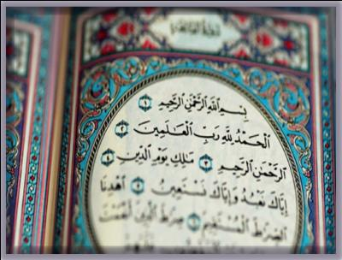
Арабы - 500
Шииты считают единственной священной книгой ислама только его…

Slide 14
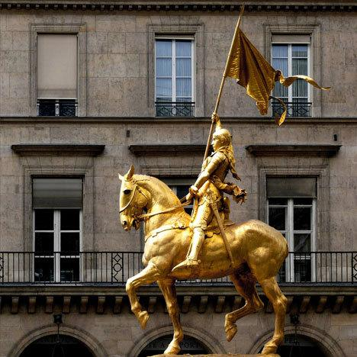
Женщины в истории - 100
Какой народной героине французы посвятили этот памятник?

Slide 15
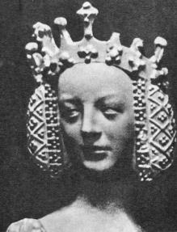
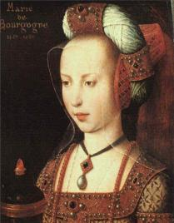
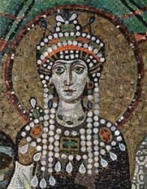
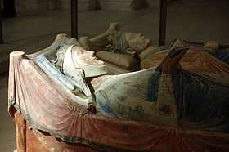
Женщины в истории - 200
Узнайте императрицу Феодору среди других знаменитых правительниц средневековья.
3.
1.
2.
4.

Slide 16
Женщины в истории - 300
Её внешность должна была иметь следующие достоинства: стан тонкий и гибкий, бедра должны быть узкими, грудь — аккуратной и небольшой. Это подчеркивали и длинные узкие одежды. Ценились также высокая талия, худоба и бледность. На её щеках должен гореть румянец, а взгляд быть "ясным и веселым". Авторов средневековых романов восхищает и прямой нос, и маленький ротик с пухлыми алыми губами, и ямочки на щеках и подбородке. Рыцарь должен был верно служить ей…

Slide 17
Женщины в истории - 400
Самая богатая невеста Европы, в 1137 году стала женой французского короля Людовика VI. Была активной участницей II Крестового похода. В 1152 году, после развода с Людовиком, вышла замуж за графа Генриха Плантагенета, графа Анжуйского, который через год стал королём английским. При её дворе господствовал Культ Прекрасного, выступали трубадуры и музыканты

Slide 18
Женщины в истории - 500
Дочь французского короля Филиппа Красивого, вышла замуж на короля Англии Эдуарда II. Подняла мятеж баронов против своего мужа и свергла его с престола. После смерти своего брата Карла, предъявила претензии на французский престол права своего сына, короля Эдуарда III, что послужило поводом к Столетней войне.

Slide 19
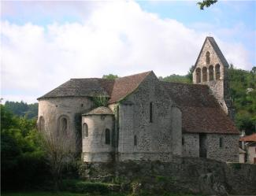
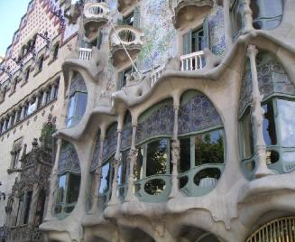
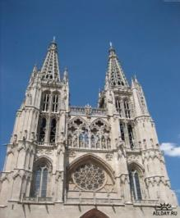
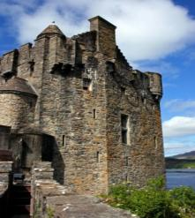
Средневековое искусство - 100
Выбрать здание, построенное в готическом стиле
1.
2.
3.
4.

Slide 20
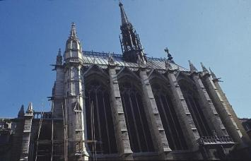
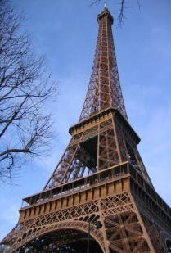
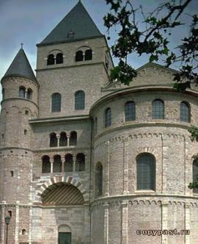
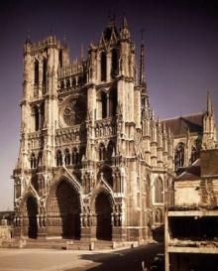
Средневековое искусство - 200
Выбрать здание, построенное в романском стиле
1.
2.
3.
4.

Slide 21
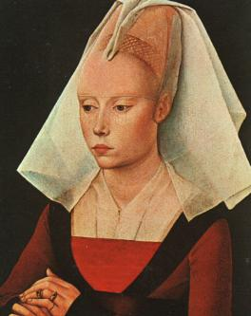
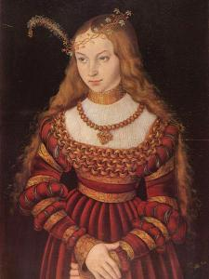
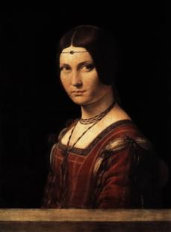
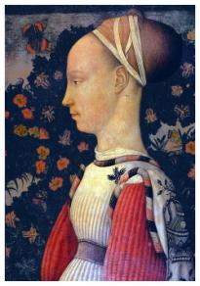
Средневековое искусство - 300
Какой из портретов не принадлежит к эпохе Средневековья?
4.
1.
2.
3.

Slide 22
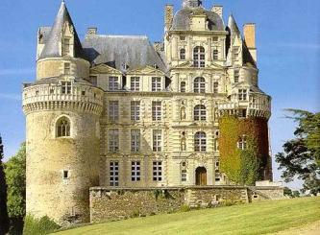
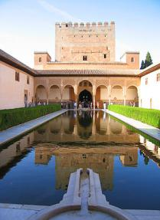
Средневековое искусство - 400
Найдите среди средневековых замков замок Альгамбра в Гранаде.
1.
2.
3.
4.

Slide 23
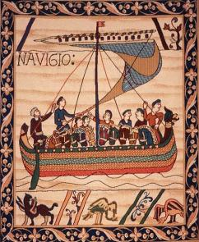
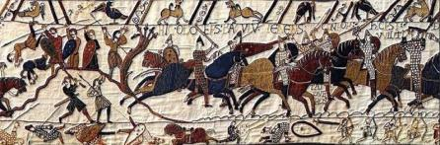

Средневековое искусство - 500
Перед вами – фрагменты знаменитого «ковра из Байё». Какое событие изобразили английские ткачи XII века?

Slide 24
Крестьяне - 100
В «Примерах об овцах, быках и собаках» Эадмер Кентерберийский сравнивает крестьян именно с этими животными

Slide 25
Крестьяне - 200
В хозяйстве крестьянина все продукты и вещи производятся не для продажи, а для собственного потребления. Как называется такое хозяйство?

Slide 26
Крестьяне - 300
За право пользования земельным участком, принадлежавшим феодалу, зависимые крестьяне были обязаны выполнять это…

Slide 27
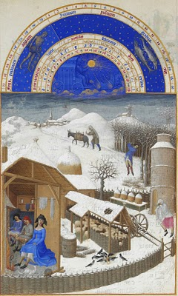
Крестьяне - 400
Какой месяц изображен на миниатюре XV века?

Slide 28
Крестьяне - 500
«В это время восстали жаки из Бовэзи, и начали двигаться к Сен-Ло-д’Эсеран и к Клермону. Между ними был один человек, хорошо думающий и складно говорящий. Его имя было Гийом Каль. Жаки его сделали своим вождем. И когда жаки собрались большим числом, они начали нападать на благородных людей и многих убили, а со многими поступили еще хуже, как люди малого ума, безумные и неистовые. Ибо многих знатных женщин и детей они предали смерти…»
О каком крестьянском восстании говориться в средневековой хронике?

Slide 29
2 раунд
Короли | 100 | 200 | 300 | 400 | 500
Средневековый город | 100 | 200 | 300 | 400 | 500
Человек и закон | 100 | 200 | 300 | 400 | 500
Викинги | 100 | 200 | 300 | 400 | 500
Столицы | 100 | 200 | 300 | 400 | 500

Slide 30
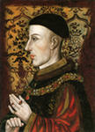
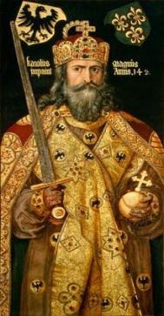
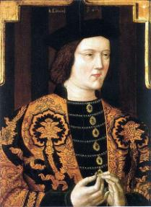
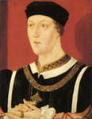
Короли - 100
Найдите Карла Великого среди других прославленных монархов средневековья.
1.
3.
4.
2.

Slide 31
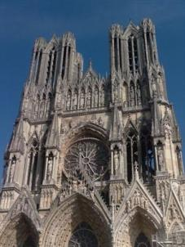
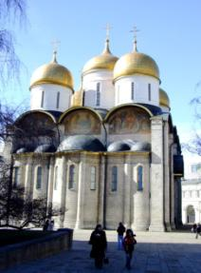
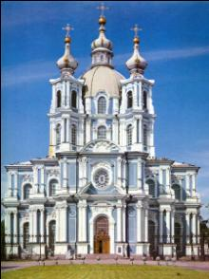
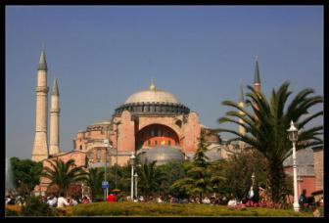
Короли - 200
Найдите изображение Реймского собора, в котором короновались французские короли.
1.
2.
3.
4.

Slide 32
Короли - 300
Английский король Ричард Львиное Сердце почти все своё правление провёл в крестовых походах. А кто управлял страной в его отсутствие?

Slide 33
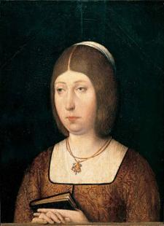
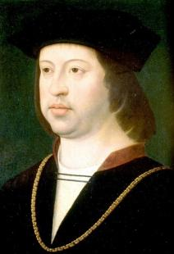
Короли - 400
Благодаря браку этих государей завершилось объединение Испании

Slide 34
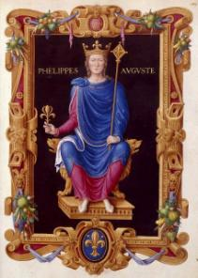
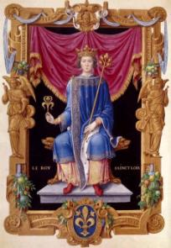
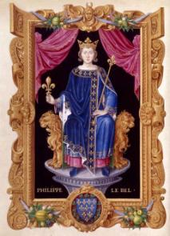
Короли - 500
Кто из французских королей впервые созвал Генеральные Штаты?
Филипп II Август
Людовик IX Святой
Филипп IV Красивый

Slide 35
Средневековый город - 100
Если беглый виллан прожил в вольном городе один год и один день, то с ним происходило именно это.

Slide 36
Средневековый город - 200
Чтобы ученик был признан мастером, он должен сделать именно это.

Slide 37
Средневековый город - 300
«Ни один ткач не может ткать в Париже полного сукна, если не одинаковы прочны... под угрозой штрафа…
Никто при выделке сукна не может класть вместе с настоящей шерстью шерсть ягнёнка, и если это сделает, платит штраф…
Все сукна должны быть … также хороши в начале, как и в середине, если они не таковы, то их владелец платит штраф…»
Кто контролировал исполнение этих правил?

Slide 38
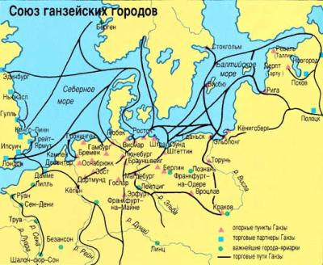
Средневековый город - 400
В XIII веке 70 германских городов объединились в союз для защиты торговли от власти феодалов и пиратов. Как назывался это союз?

Slide 39
Средневековый город - 500
Средневековый хронист Ричард Левизский называл это «пузырь народной спеси, страх королевству, тлен для духовенства». Что он имел в виду?

Slide 40
Человек и закон - 100
Разыскивается преступник, совершивший убийство двенадцати королевских лесников, является предводителем шайки лесных разбойников. Особые приметы: на вид – 16-17 лет, высок, строен, прекрасный стрелок из лука.

Slide 41
Человек и закон - 200
Благодаря этому договору сеньор обязывался наделить вассала землёй, населённой крестьянами, обеспечить ему поддержку и покровительство, а также обеспечить поддержку его семье в случае смерти последнего.

Slide 42
Человек и закон - 300
«Ни один свободный человек не будет арестован или заключен в тюрьму, или лишен владения, или объявлен стоящим вне закона, или изгнан, или каким-либо (иным) способом обездолен …иначе, как по законному приговору равных его и по закону страны…
Мы будем назначать судей, констеблей, шерифов лишь из тех, которые знают закон королевства и имеют желание его добросовестно исполнять…»
Эти права англичанам гарантировал именно этот закон.

Slide 43
Человек и закон - 400
«…Если же он отказывается выдать имена своих сторонников, он опять отправляется в тюрьму, где кормят его впроголодь, не допускают к нему никого из его товарищей… Только изредка отправлять к нему верных людей, которые осторожно, как бы сочувствуя, станут увещевать его избавиться от смерти и чистосердечно сознаться… и пообещают ему, что сделав это, он может избегнуть сожжения…»
Подобные методы ведения следствия применялись именно этой судебной организацией.

Slide 44
Человек и закон - 500
В XIV веке «Золотая Булла» закрепила права крупных германских феодалов – курфюрстов содержать свою армию, чеканить свою монету и вершить суд в своих владениях. Кроме этого курфюрсты получали право избирать именно его.

Slide 45
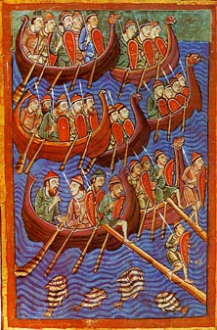
Викинги - 100
Норвежцы называли их викингами, на Руси – варягами. А как называли этих людей во Франции?

Slide 46
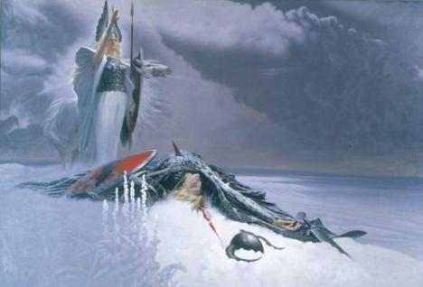
Викинги - 200
В скандинавской мифологии - воинственные девы, участвующие в распределении побед и смертей в битвах, помощницы Одина.

Slide 47
Викинги - 300
«Датские деньги» начали собирать англосаксонские короли в конце IX века. Для чего собирался этот налог?

Slide 48
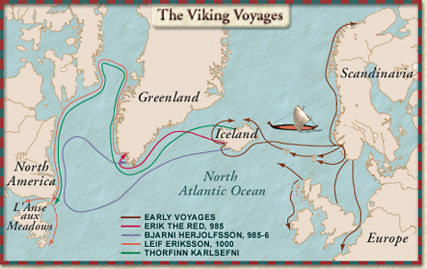
Викинги - 400
Как называли викинги Северную Америку, открытую ими в X-XI веках

Slide 49
Викинги - 500
«Роллон, - сказал епископ Руанский, Богу угодно возвеличить твою славу! Перемени своё достоинство, вступи в христианство и оказывай почтение королю…». Роллон послушал эту речь, и она доставила ему большое удовольствие. Он стал вассалом короля… Он должен был поцеловать ногу короля, но, не желая наклониться, опустил только руку, поднял ногу короля к своим губам и опрокинул Карла. Все засмеялись над этим… Когда Роллон был крещен, он женился на дочери французского короля, что скрепило их мир». Правителем и герцогом какого района Франции стал Роллон?

Slide 50
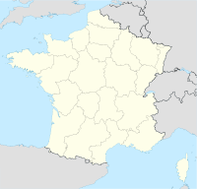
Столицы - 100
Этот город, основанный еще в III веке до н.э., в средние века стал не только столицей Иль-де-Франс, но и одним из университетских центров Европы.

Slide 51
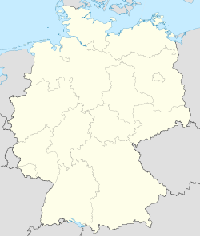
Столицы - 200
Сейчас этот город расположен в Германии, недалеко от границ с Бельгией и Нидерландами. В IX веке там располагалась столица империи Карла Великого. Вплоть до XVII здесь короновались императоры Священной Римской империи и происходили императорские сеймы

Slide 52
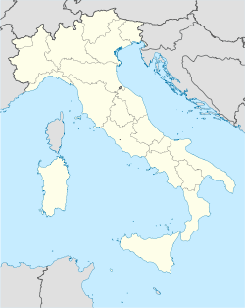
Столицы - 300
После разделения Римской империи на Западную и Восточную, именно в этот город переносится столица Западной империи.

Slide 53
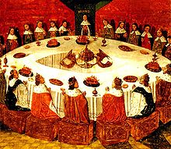
Столицы - 400
Где располагалась легендарная столица короля Артура, в котором находился его Круглый стол и собирались рыцари, историки до сих пор не знают…

Slide 54
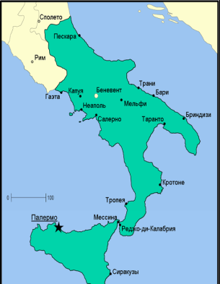
Столицы - 500
Какой город был столицей Сицилийского королевства?

Slide 55
3 раунд
Рыцари | 100 | 200 | 300 | 400 | 500
История с географией | 100 | 200 | 300 | 400 | 500
Оружие | 100 | 200 | 300 | 400 | 500
От одного до десяти | 100 | 200 | 300 | 400 | 500
Дела духовные | 100 | 200 | 300 | 400 | 500

Slide 56
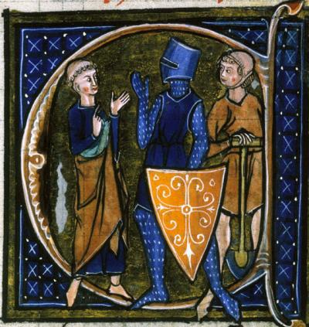
От одного до десяти - 100
Кто изображен на средневековом рисунке?

Slide 57
От одного до десяти - 200
В средневековой школе ученики осваивали следующие предметы: грамматику, риторику, диалектику, арифметику, геометрию, астрономию и музыку. А как назывался весь курс наук?

Slide 58
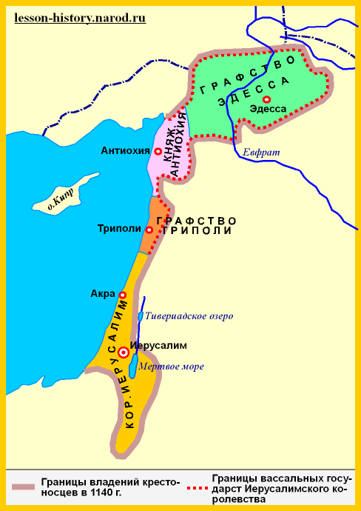
От одного до десяти - 300
Это был самый удачный крестовый поход. Крестоносцы сумели взять Иерусалим. На захваченных землях были образованы новые государства: графство Эдесское, Триполи, княжество Антиохийское и королевство Иерусалимское.

Slide 59
От одного до десяти - 400
II Крестовый поход возглавляли три государя: французский король Филипп Август, германский император Фридрих Барбаросса. А кто был третьим?

Slide 60
От одного до десяти - 500
Сколько веков продолжалась Реконкиста?

Slide 61
Рыцари - 100
Именно так переводится немецкое слово «рыцарь» , французское «шевалье», итальянское «кавалер» и испанское «кабальеро».

Slide 62
Рыцари - 200
В «Примерах об овцах, быках и собаках» Эадмер Кентерберийский сравнивает рыцарей именно с этими животными.

Slide 63
Рыцари - 300
Кроме обучения семи свободными искусствам рыцарь должен был овладеть верховой ездой, плаванием, стрельба из лука, игрой в шахматы и еще этим…

Slide 64
Рыцари - 400
В Средние века в Европе действовало правило «вассал моего вассала не мой вассал». Исключением этого правила была только одна страна, где все рыцари приносили вассальную клятву королю. Назовите эту страну.

Slide 65
Рыцари - 500
Карл Мартелл, майордом франкского королевства, в VIII веке конфисковал земли мятежных магнатов, разделил и роздал их воинам в качестве бенефициев. Эти воины были предшественниками рыцарей.
А что такое бенефиций?

Slide 66
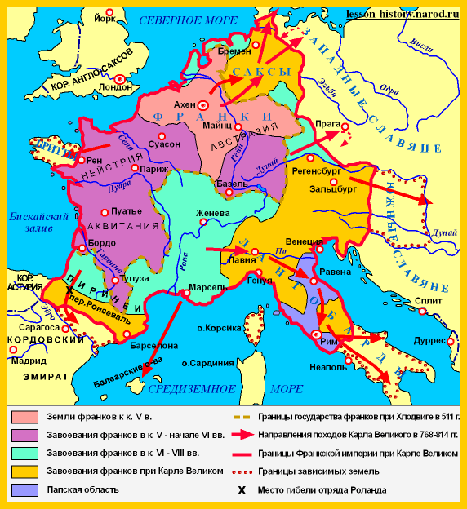
История с географией-100
Карта какого государства перед вами?

Slide 67

История с географией-200
Как называется провинция Франции,
в XI-XIII веках принадлежавшая Англии?

Slide 68
История с географией-300
В Средние века этот город считался центром мира.

Slide 69

История с географией-400
Этот город, основанный римским императором, принявшим христианство, был захвачен и разграблен крестоносцами. В XV веке он стал столицей Османской империи.

Slide 70

История с географией-500
Историческая область Франции, занимающая полуостров на северо-западе страны. Названа в честь кельтских племён, переселившихся сюда в VIII-IX веках.

Slide 71
Оружие - 100
Это оружие является неотъемлемой принадлежностью тяжеловооруженного европейского воина; считается своеобразным символом средневековья вообще и западного воинского искусства - в частности.

Slide 72
Оружие - 200
Во время Столетней войны главной силой английского войска, наравне с рыцарями, стали именно они.

Slide 73
Оружие - 300
Данный вид оружия упоминается в средние века уже в эпоху Крестовых походов. Превосходил обычный лук по точности стрельбы и убойной силе, но сильно проигрывал по скорострельности. Для стрельбы использовали специальные болты.

Slide 74

Оружие - 400
Этот меч король Артур добыл при содействии волшебника Мерлина - его держала над водами таинственная рука после того, как Артур потерял свой меч в поединке с сэром Пелинором.

Slide 75
Оружие - 500
После назначения её главнокомандующим французскими войсками, ей специально изготавливают доспехи и знамя. А меч для неё был найден в церкви Сент-Катрин-де-Фьербуа. По легенде, этот меч принадлежал Карлу Великому...

Slide 76
Дела духовные - 100
В средние века этот город был столицей всего христианского мира

Slide 77
Дела духовные - 200
Именно эту часть своего дохода должен отдавать церкви каждый христианин

Slide 78
Дела духовные - 300
Именно на такой срок конклав кардиналов избирает главу католической церкви – римского папу

Slide 79




Дела духовные - 400
Перед вами изображения монахов разных церковных орденов. Найдите изображение представителя ордена тамплиеров.
1.
2.
3.
4.

Slide 80
Дела духовные - 500
По мнению папы Григория VII только она никогда не ошибается и, согласно свидетельству Писания, вечно будет непогрешимой

Slide 81
Финальный раунд
Языки
Символы
Священная Римская империя
Цветочная тема
Столетняя война

Slide 82
Языки
В Средние века на этом языке не только служили мессу и читали молитвы все христиане, но и писали научные трактаты и вели дискуссии ученые.

Slide 83
Символы
Именно это символизирует для любого католика переплетённые крест, якорь и сердце…

Slide 84
Священная Римская империя
В XIII-XIV веках германские феодалы стремились расширить свои владения за счет земель славян и народов Прибалтики. Союзником феодалов стала католическая церковь, объявившая крестовый поход против язычников. Какое название получили эти завоевательные войны?

Slide 85




Цветочная тема
Именно этот цветок был изображен на гербе французского королевского дома
3.
1.
2.
4.

Slide 86
Столетняя война
Благодаря этому принц Уэльский Эдуард получил прозвище «Черный принц»

